Slide 1
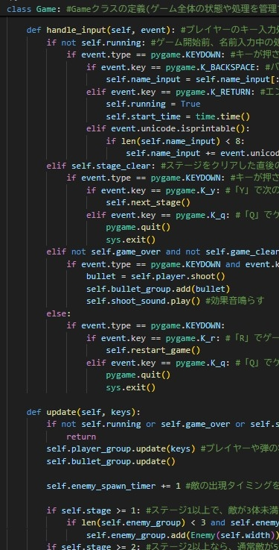
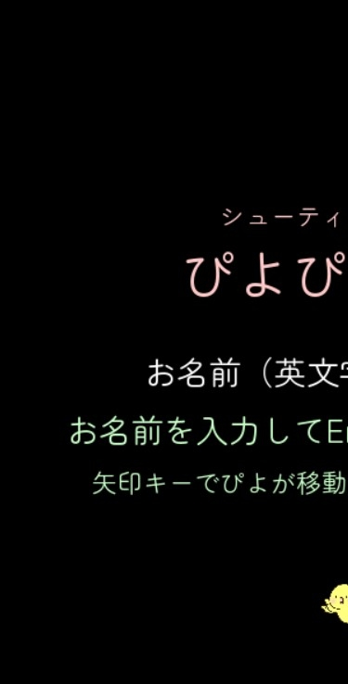
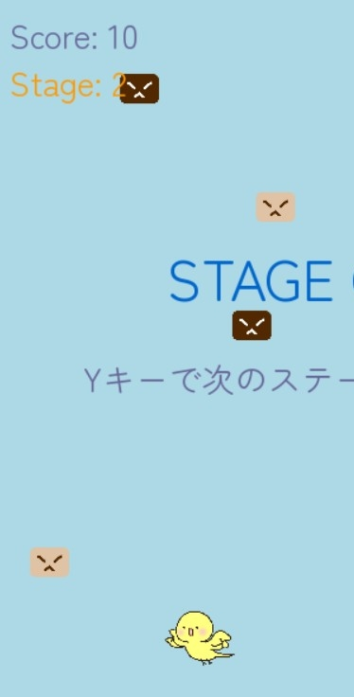
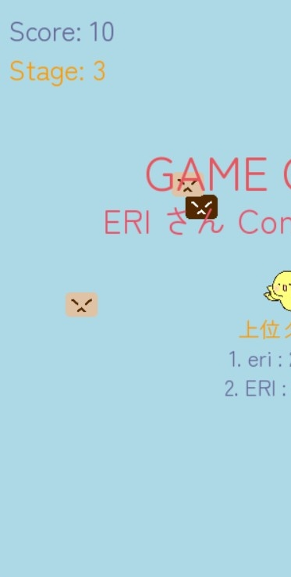
CODE
START
CLEAR
LAST

Slide 2
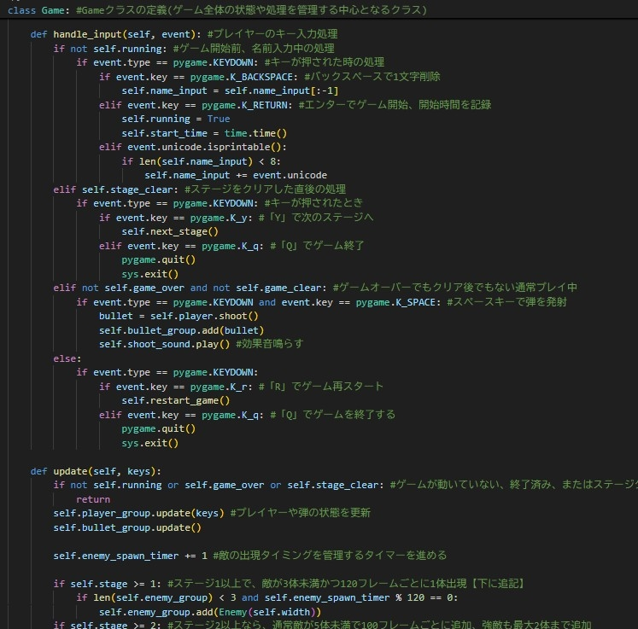
CODE
START
CLEAR
LAST

Slide 3
CODE
START
CLEAR
LAST

Slide 4
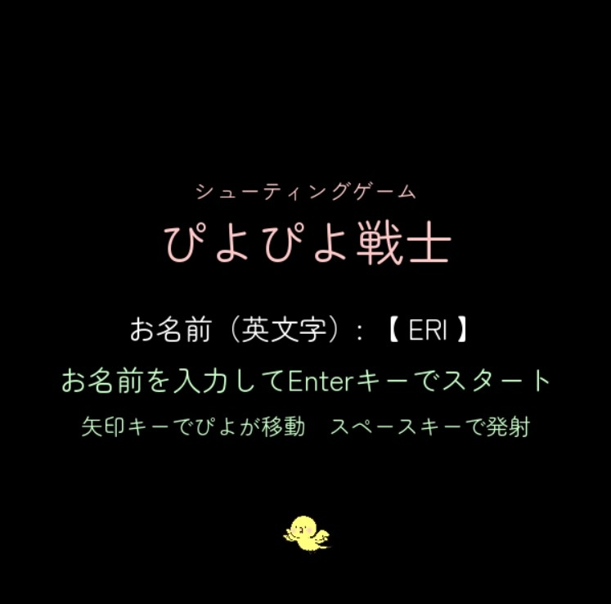
CODE
START
CLEAR
LAST

Slide 5
CODE
START
CLEAR
LAST

Slide 6
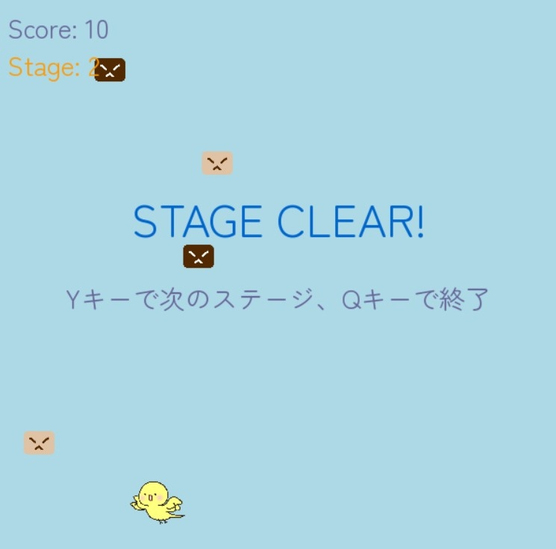
CODE
START
CLEAR
LAST

Slide 7
CODE
START
CLEAR
LAST

Slide 8
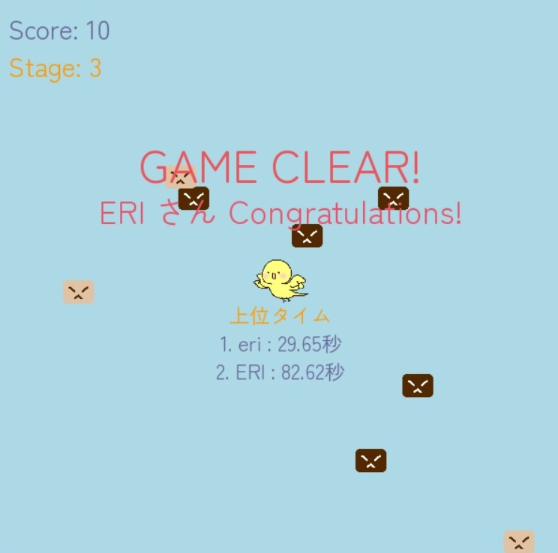
CODE
START
CLEAR
LAST

Slide 9
CODE
START
CLEAR
LAST

Slide 10
CODE
START
CLEAR
LAST

Slide 11
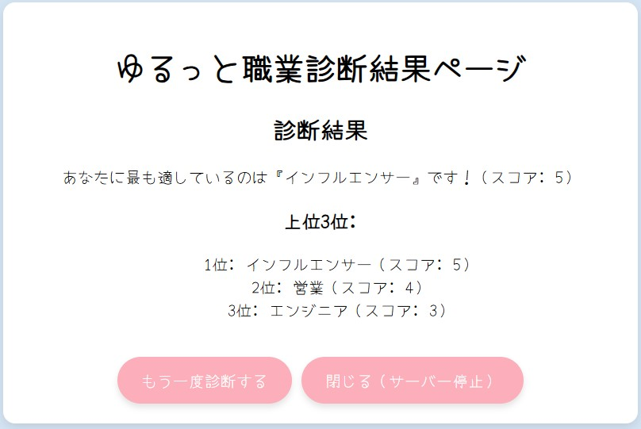
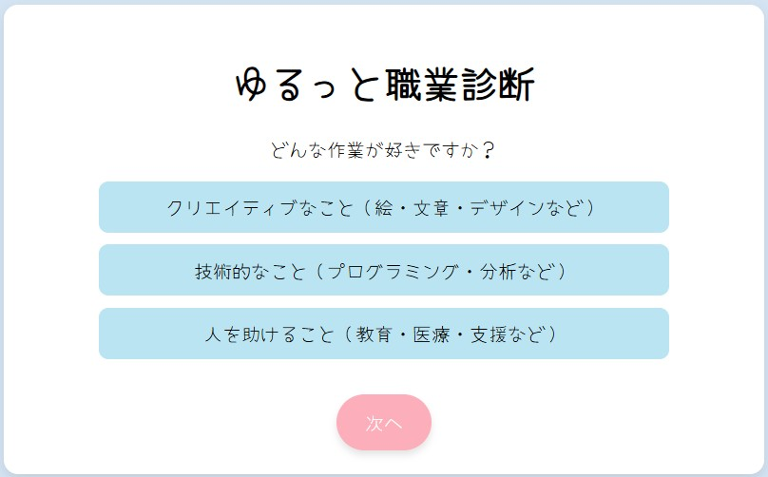
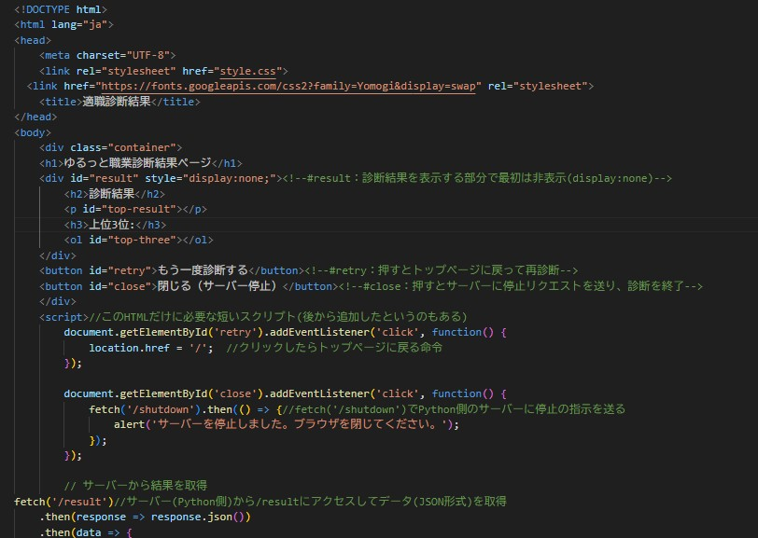
CODE
RESULT
ASSESSMENT

Slide 12
RESULT
CODE
ASSESSMENT

Slide 13
RESULT
ASSESSMENT
CODE

Slide 14
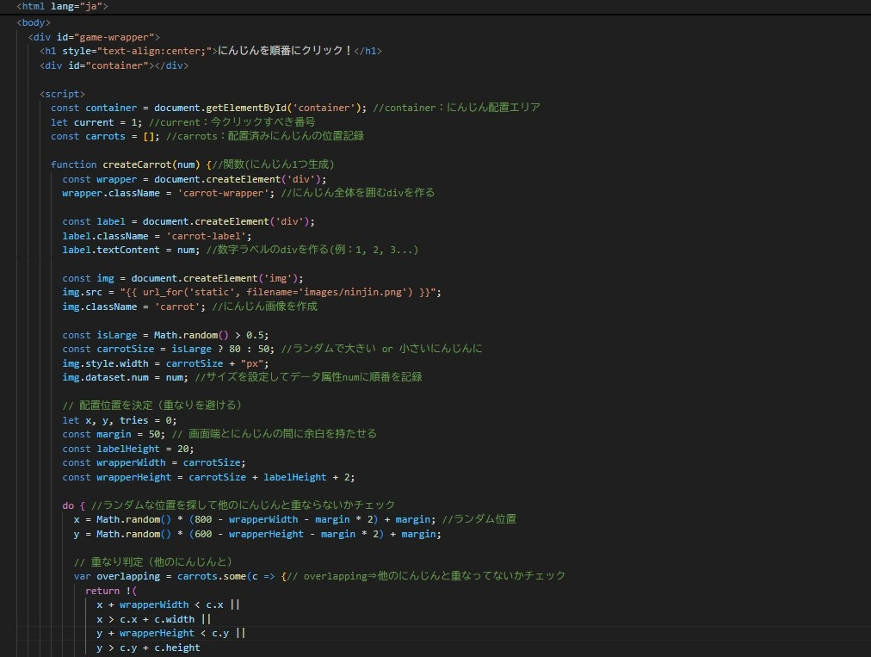
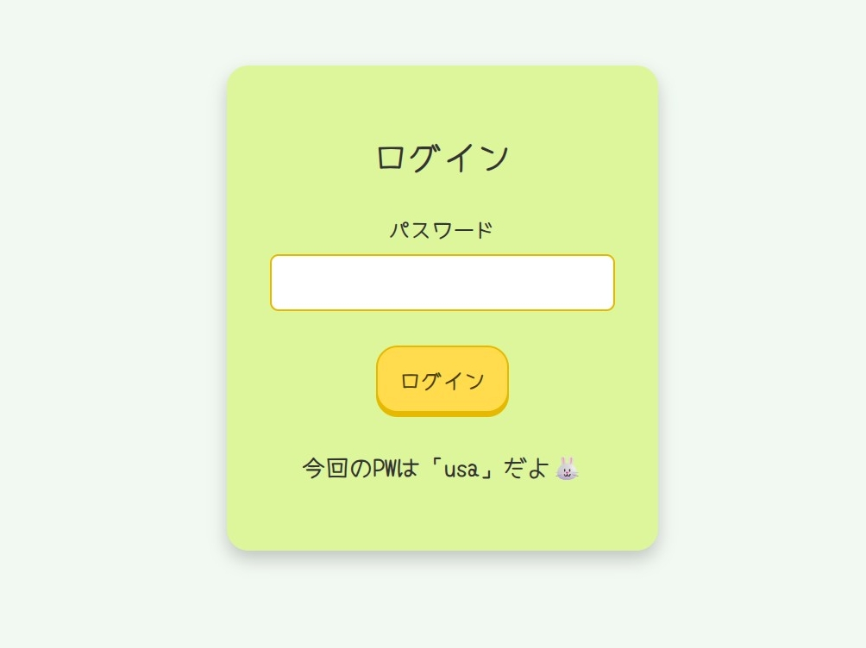
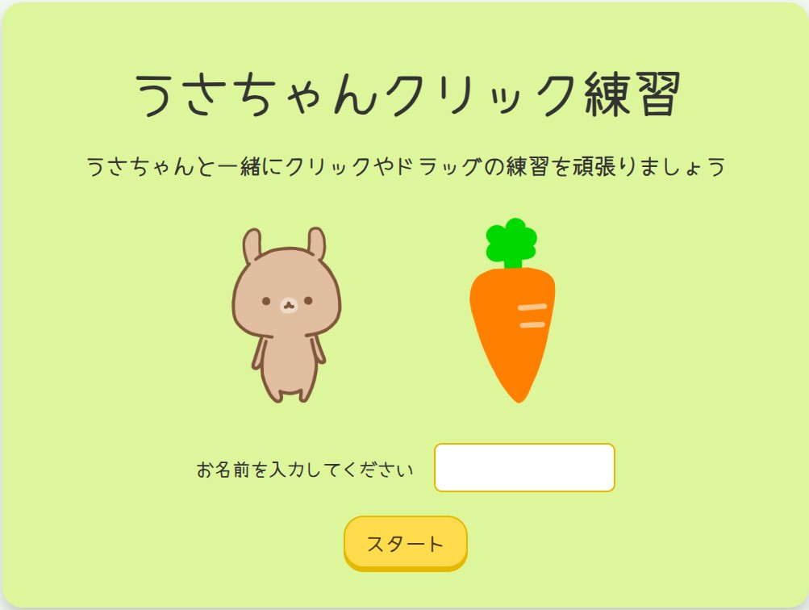
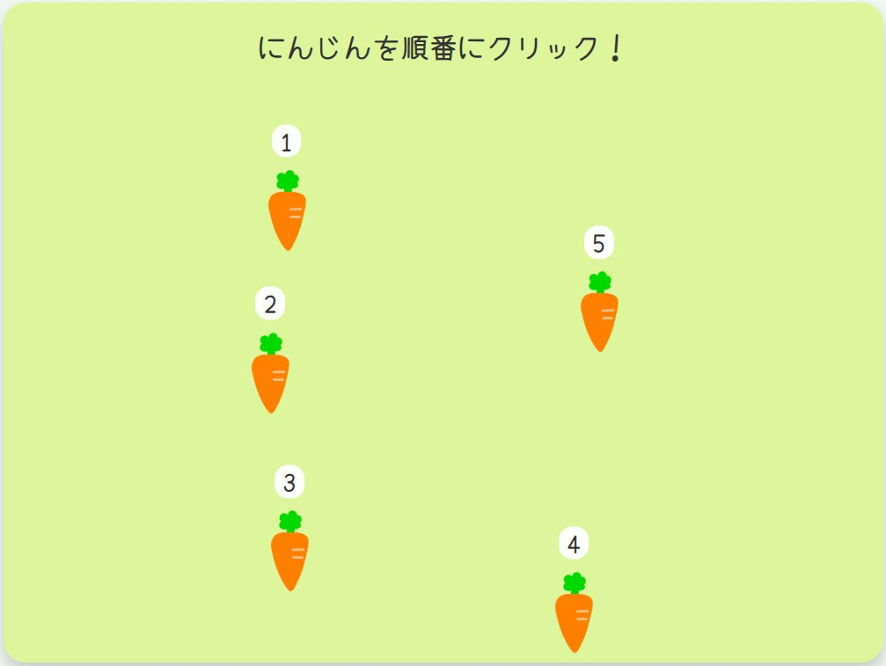
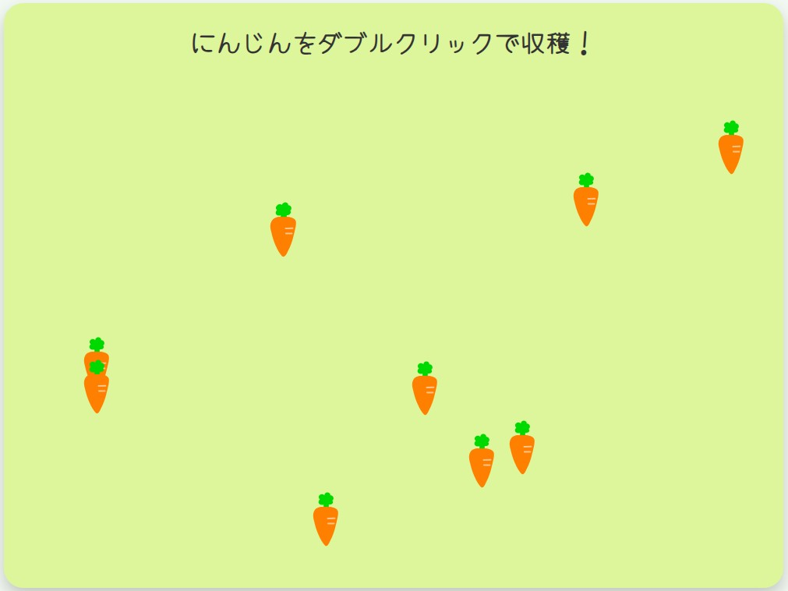
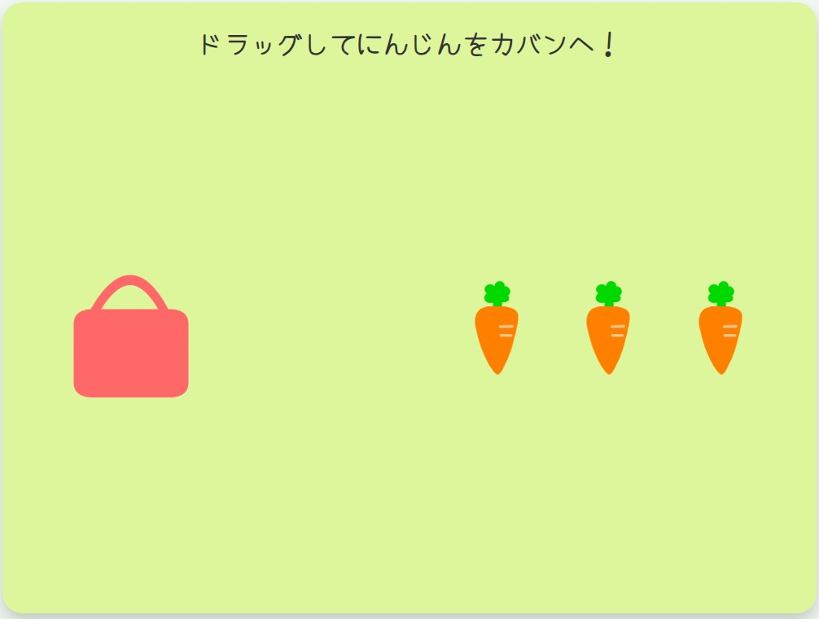
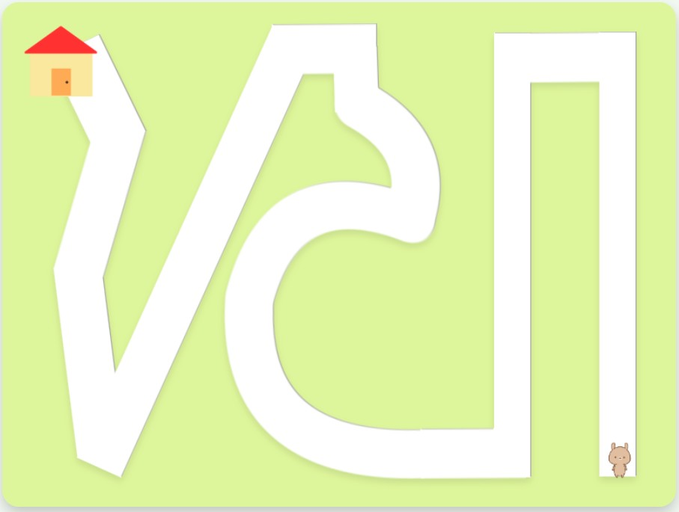
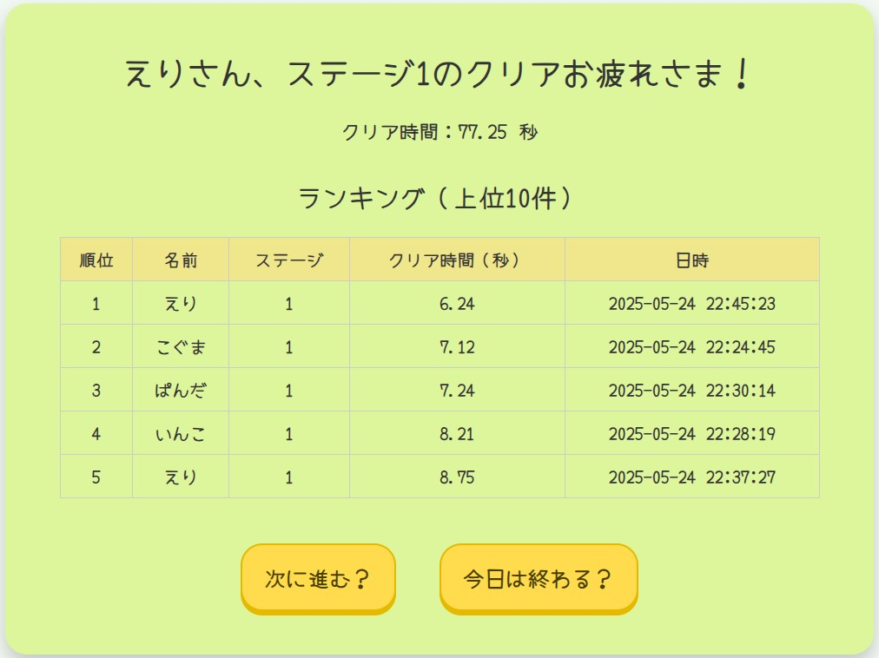
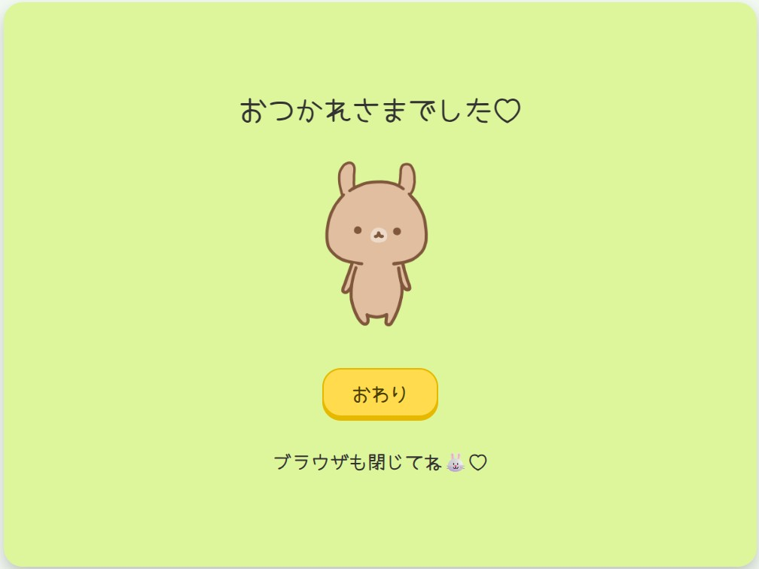
RESULT
ASSESSMENT
CODE

Slide 15
RESULT
CODE

Slide 16
CODE
LOGIN

Slide 17
LOGIN
START
CODE

Slide 18
START
CLICK
CODE
LOGIN

Slide 19
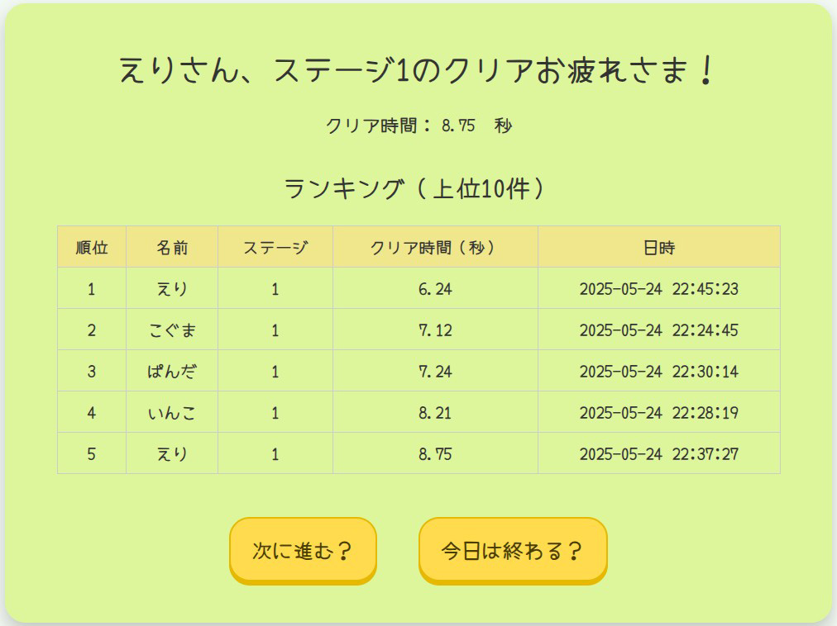
CLICK
DRAG
CODE
START
LOGIN

Slide 20
DRAG
RANKING
CODE
CLICK
START
LOGIN

Slide 21
ERIPORTFOLIO
RANKING
CODE
CLICK
START
LOGIN
クリック＆ドラッグ練習アプリの開発と活用
DRAG

Slide 22
ERIPORTFOLIO
クリック＆ドラッグ練習アプリの開発と活用
CODE
CLICK
START
LOGIN
DRAG
RANKING

Slide 23
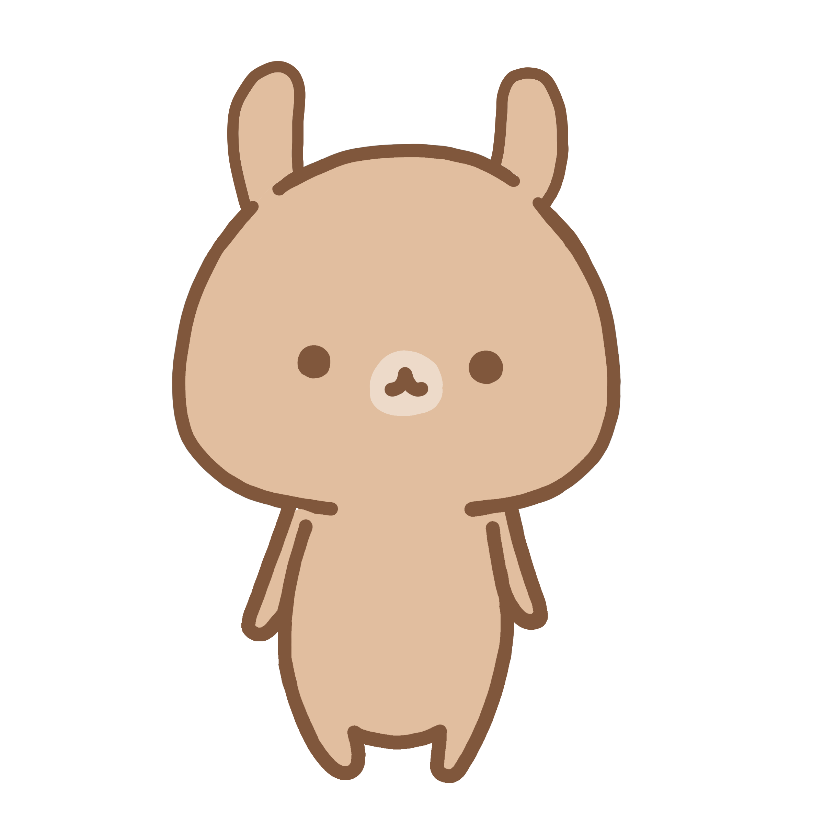
ERIPORTFOLIO
１. アプリ概要
今回制作させていただいたのは
かわいくて気軽に楽しめる、Webブラウザ上で動作する
クリック・ドラッグ練習アプリです。
（最初に少し見ていただいたものはすべてクリックで遊べるアプリとなっています）
（★お時間ございます時に遊んでみていただけますと幸いです( *´艸｀)）
CODE
CLICK
START
LOGIN
クリック＆ドラッグ練習アプリの開発と活用
DRAG
RANKING

Slide 24
2 . 製作の背景
慣れると当たり前となりますが、
クリックやドラッグも初めての方にはとても難しい動作です。
このアプリを使って遊んでいるうちにいつのまにか習得し、
難しいな…楽しくないな…と思ってしまう方が
少しでも減ったらいいなと願いを込めて制作しました✨

Slide 25
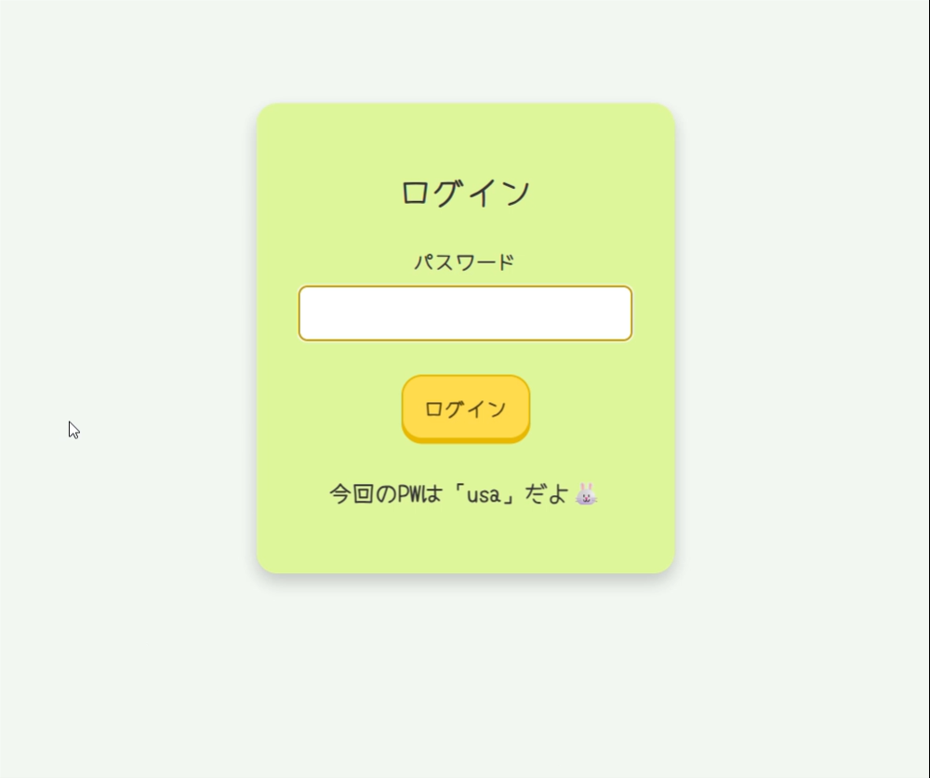
3 . 操作の流れ
こちらの動画をご覧ください
(効果音あり)

Slide 26
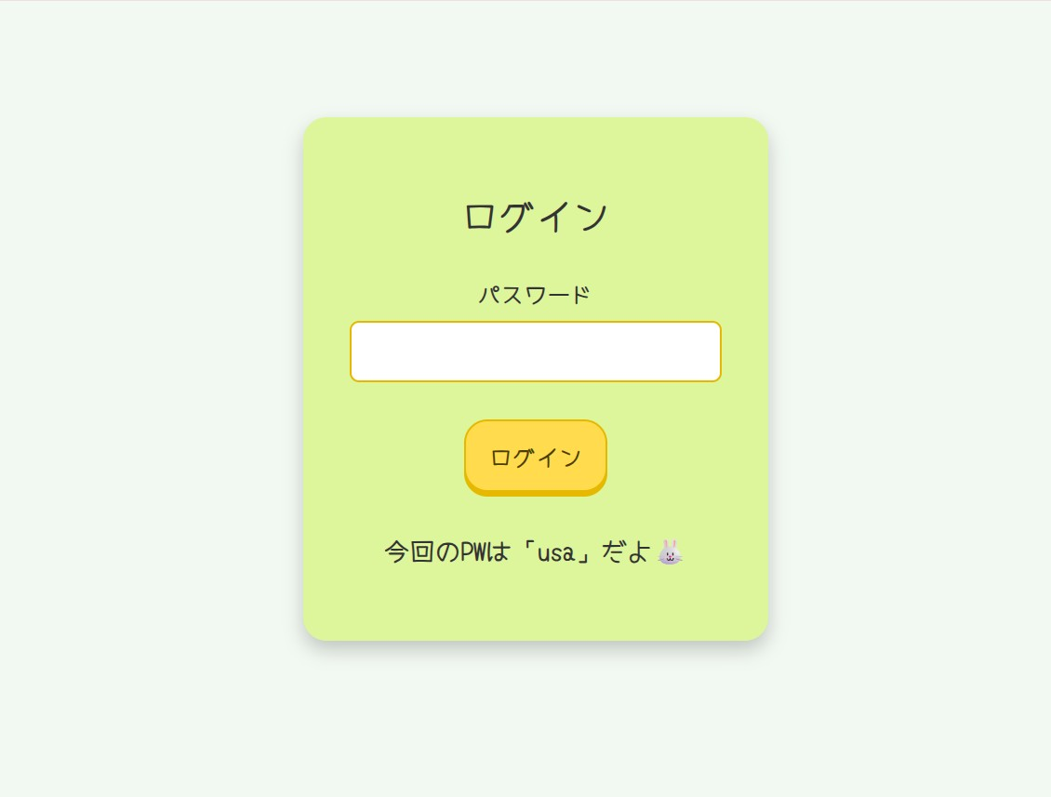
4 . 各画面の説明
① ログイン画面
パスワードを入力してログインする画面です。
正しいパスワードを入れないと先に進めません。
間違えると赤いエラーメッセージが表示されます。
HTML：画面の骨組み
（入力フォームや見出しなど）
CSS：見た目のデザイン
（背景色、フォント、ボックスの影など）
Flaskテンプレート：パスワードやエラーメッセージ
の動的表示管理

Slide 27
4 . 各画面の説明
② スタート画面
うさちゃんクリック練習ゲームのスタート画面です。
画面にタイトル、うさちゃんとにんじんの画像が並び、名前入力フォームとスタートボタンがあります。
名前を入力してスタートを押すとゲームが始まります。
HTML：画面の骨組み
（タイトル、画像、フォーム）
CSS：フォントやレイアウト、画像アニメーション
のデザイン
JavaScript：スタート画面BGMの再生
Flaskテンプレート：ファイルのパス管理

Slide 28
4 . 各画面の説明
③ ステージ１
にんじんを 1〜5の順番でクリックするゲーム
画面にランダムな位置でにんじんが5つ表示され、
順番通りにクリックすると「ぱくっ」と音が鳴って
かじられた画像に変わります。
全部押せたらクリア画面へ自動で移動します。
HTML：画面の骨組み（にんじんや見出しなど）
CSS：見た目のデザイン（背景、フォント、
うさちゃんカーソルなど）
JavaScript：にんじんの表示・順番チェック・
クリック処理
Flaskテンプレート：画像や音ファイルのパス管理
画面遷移の管理

Slide 29
4 . 各画面の説明
④ ステージ２
にんじんをダブルクリックで収穫します
画面に、にんじんが10個バラバラに出てきます。
にんじんをダブルクリックすると「ぽっ」と音が鳴ってにんじんが消えます。
10個全部収穫したらクリア画面へ自動で移動します。
HTML：画面の骨組み（にんじんや見出しなど）
CSS：見た目のデザイン（背景、フォント、
うさちゃんカーソルなど）
JavaScript：にんじんの表示・
ダブルクリック処理・収穫数の管理
Flaskテンプレート：画像や音ファイルのパス管理
画面遷移の管理

Slide 30
4 . 各画面の説明
⑤ ステージ３
画面に3本のにんじんが横に並んで表示され、
ドラッグしてカバンの上にドロップすると「きゅぴッ」と音が鳴り、にんじんが消えます。3本すべて入れたら自動でクリア画面へ移動します。
HTML：画面の骨組み(にんじん・カバン・見出し等）
CSS：見た目のデザイン
（背景色・影・うさちゃんカーソルなど）
JavaScript：にんじん生成・ドラッグ処理・
カウントと判定
Flaskテンプレート：画像や音ファイルのパスを
自動管理、画面遷移の管理

Slide 31
4 . 各画面の説明
⑥ ステージ４
うさちゃんをマウスで掴んでドラッグし、道からはみ出さないようにお家まで運びます。ドラッグ中は「トコトコ」という足音がループ再生されます。
道やお家以外の場所に出ると音が止まり、やり直し画面へ移動します。
お家に到達するとクリア画面へ自動で移動します。
HTML：画面の構成（キャンバスや見出しなど）
CSS：背景、フォント、カーソルなどの見た目
JavaScript：画像の表示、ドラッグ処理、道判定、
音の再生制御
Flaskテンプレート：画像や音ファイルのパス指定
画面遷移の管理

Slide 32
4 . 各画面の説明
⑦ クリア画面
プレイヤーの名前とクリアしたステージ、かかった時間が表示されます。上位のクリア記録がランキング表で見られ、次のステージへ進むか終了するか選べます。ページが表示されると自動でクリア音が再生されます。
HTML：クリアメッセージ、ランキング表、ボタン、
音などの要素を表示
CSS：見出しやテーブル、ボタン・デザインを調整
JavaScript：ページ読み込み時に音を再生
（自動再生制限時はエラー表示）
Flaskテンプレート：プレイヤー名やクリア時間、
ランキング記録の表示データを
埋め込み

Slide 33
4 . 各画面の説明
⑧ おわり画面
ゲームを終えると「おつかれさまでした♡」の
メッセージと揺れるうさちゃん画像が表示されます。「おわり」ボタンを押すとサーバーを終了し、
下には「ブラウザも閉じてね🐰♡」のメッセージも
表示します。
HTML：画面の骨組み
（見出し・うさちゃん画像など）
CSS：うさちゃんのアニメーション・ボタンの見た目JavaScript：「おわり」ボタン処理・BGM自動再生Flaskテンプレート：画像・音のパス管理
サーバー終了処理のルート定義

Slide 34
5. ご利用方法
① Pythonをインストール
② 必要なパッケージをインストール
pip install flask
③ リポジトリをクローン
git clone https://github.com/erioonishi/usagi_click.git
④ アプリを起動
python app.py
⑤ ブラウザで開く http://127.0.0.1:5000

Slide 35
6. 使用技術 (Flaskを使用)
Flask (フラスク)とは
・Flaskは自分だけで試すのに十分な開発用サーバーを内蔵している
・FlaskだけでWebアプリを表示、操作できる
・Flaskのサーバーは簡単に動かせる(python app.pyで動く)
・本番には向かないので、開発にだけ使用

Slide 36
７. まとめ
制作にあたっては、実際に利用していただく場面を常に意識しながら取り組みました。
メイン講師の方には、コードの可読性を高めるための具体的なご指導を何度もいただき、
サブ講師の方には、タイムランキングの導入など、より楽しんでいただける工夫について
アドバイスをいただきました。こうしたご指導のおかげで、ユーザー目線に立った、
より完成度の高い作品に仕上げることができたと感じています。
今後はこの経験を活かし、「より使いやすく、楽しんでもらえるものを制作する」という
意識を常に持ちながら、取り組んでいきたいと思います。

